Slide 1
SOUTENANCE
PROJET n°2 :
ACADEMY Start-Up
Expansion à l’international
Mohamed Sidina SID AHMED
Date : le 16/06/2021

Slide 2
CONTEXTE DE L’ANALYSE
PLAN SOUTENANCE
ANALYSE PRÉ-EXPLORATOIRE
CONCLUSION ANALYSE

Slide 3

CONTEXTE DE L’ANALYSE
CONTEXTE
PROBLÉMATIQUE
Notre client, la Start-up ACADEMY, propose des contenus de formation en ligne pour un PUBLIC de niveau LYCÉE et UNIVERSITÉ.
Dans le cadre de son projet d’expansion à l’international. Le client a récupéré des données sur l’éducation au niveau international auprès de l’organisme The World Bank.
La Start-Up, souhaite dans un premier temps explorer ce jeu de données et s’assurer qu’elle peut l’utiliser pour répondre aux différentes questions qu’elle se pose dans le cadre de son projet d’expansion.
La PRÉSENCE de KPI dans le jeu de DONNÉES en lien avec le BUT du PROJET : expansion à l’international.
La QUALITÉ du jeu de DONNÉES.
Trouver des réponses aux questions stratégiques du projet :
Quels sont les pays avec un fort potentiel de clients pour nos services ?
Pour chacun de ces pays, quelle sera l’ évolution de ce potentiel de clients ?
Dans quels pays l'entreprise doit-elle opérer en priorité ?

Slide 4
ANALYSE PRÉ-EXPLORATOIRE
Décrire les informations contenues dans le jeu de données.
01
02
Valider la qualité de ce jeu de données.
Sélectionner les informations qui semblent pertinentes pour répondre à la problématique.
03
04
Déterminer (moyenne/médiane/écart-type) pour chaque indicateur, par Région et par Pays.

Slide 5
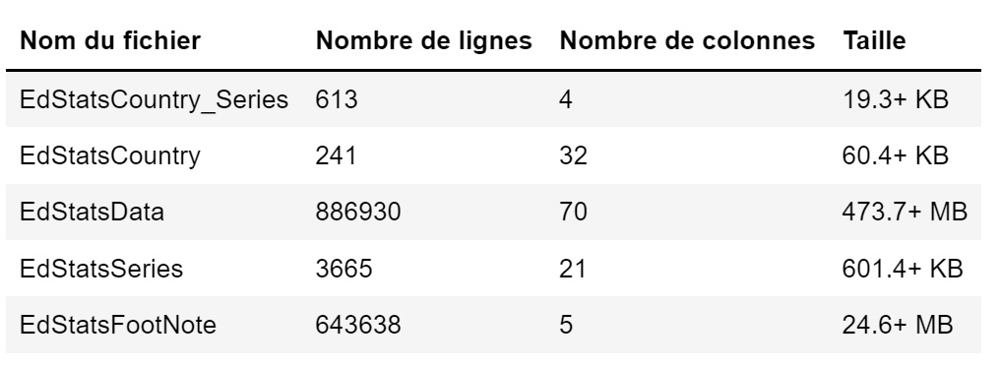
01
Décrire les informations contenues dans le jeu de données.
ANALYSE PRÉ-EXPLORATOIRE
01

Slide 6
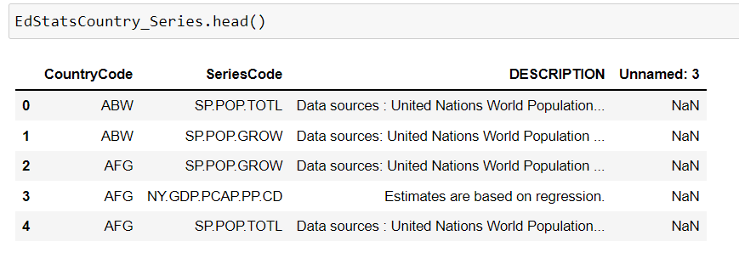
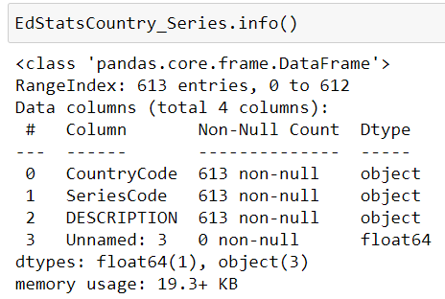
02
Valider la qualité de ce jeu de données.
ANALYSE PRÉ-EXPLORATOIRE
01

Slide 7
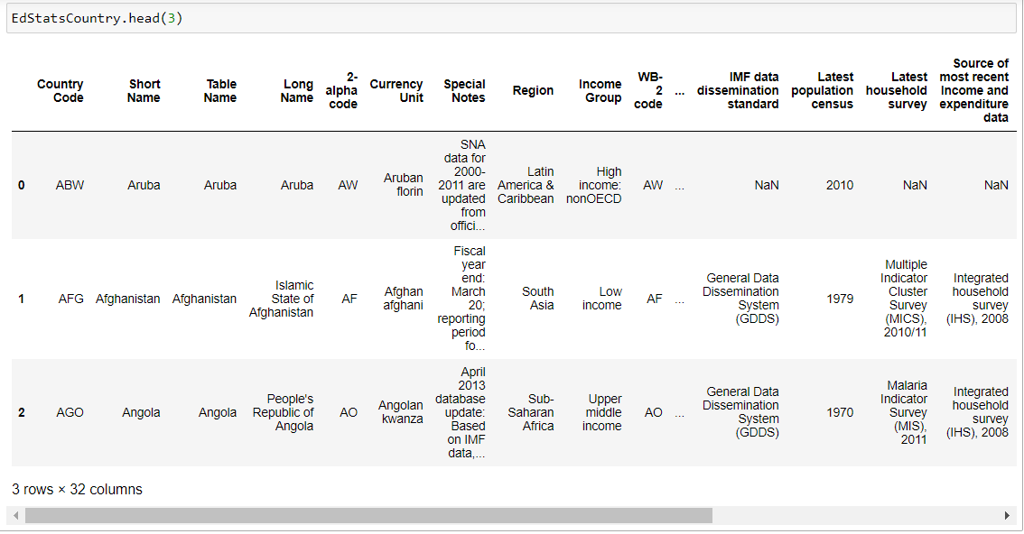
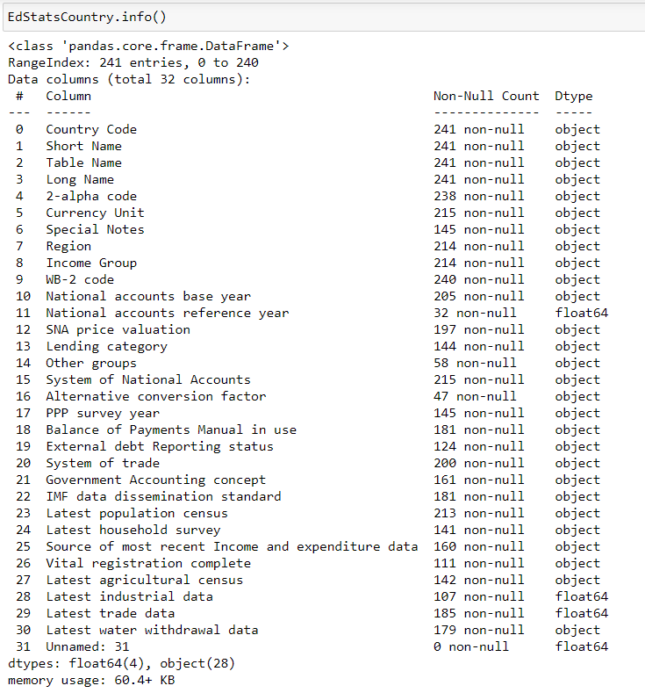
02
Valider la qualité de ce jeu de données.
ANALYSE PRÉ-EXPLORATOIRE
01

Slide 8
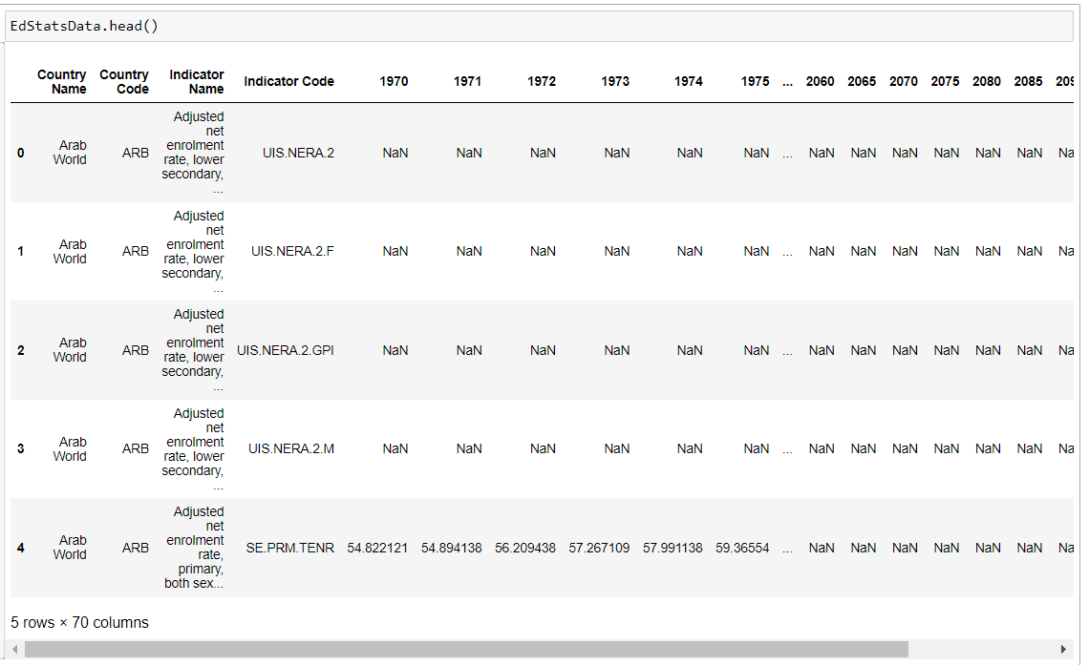
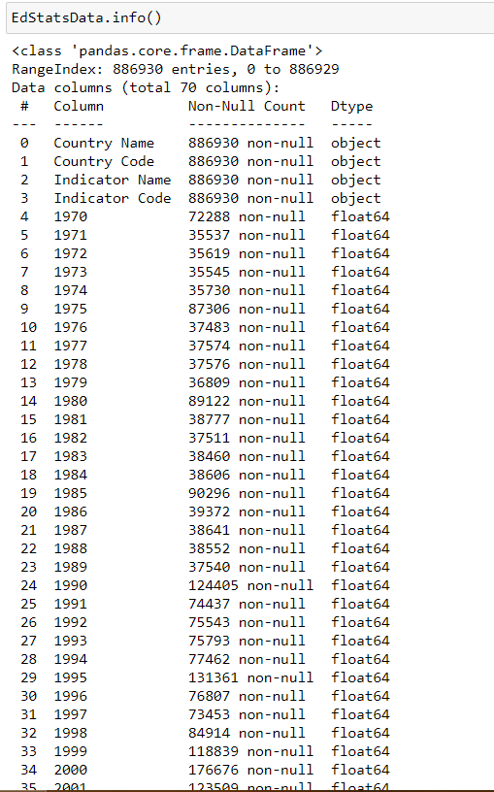
02
Valider la qualité de ce jeu de données.
ANALYSE PRÉ-EXPLORATOIRE
01

Slide 9
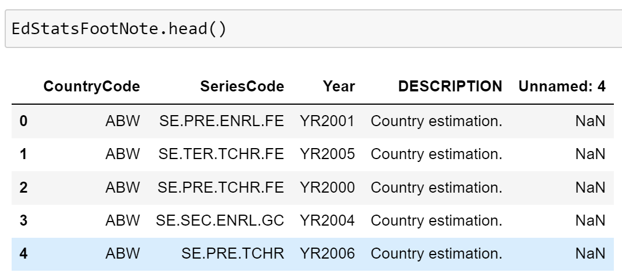
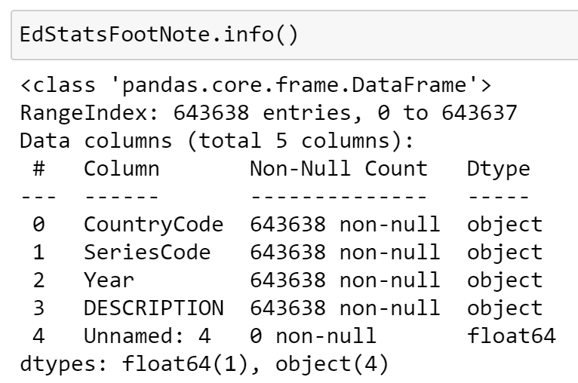
02
Valider la qualité de ce jeu de données.
ANALYSE PRÉ-EXPLORATOIRE
01

Slide 10
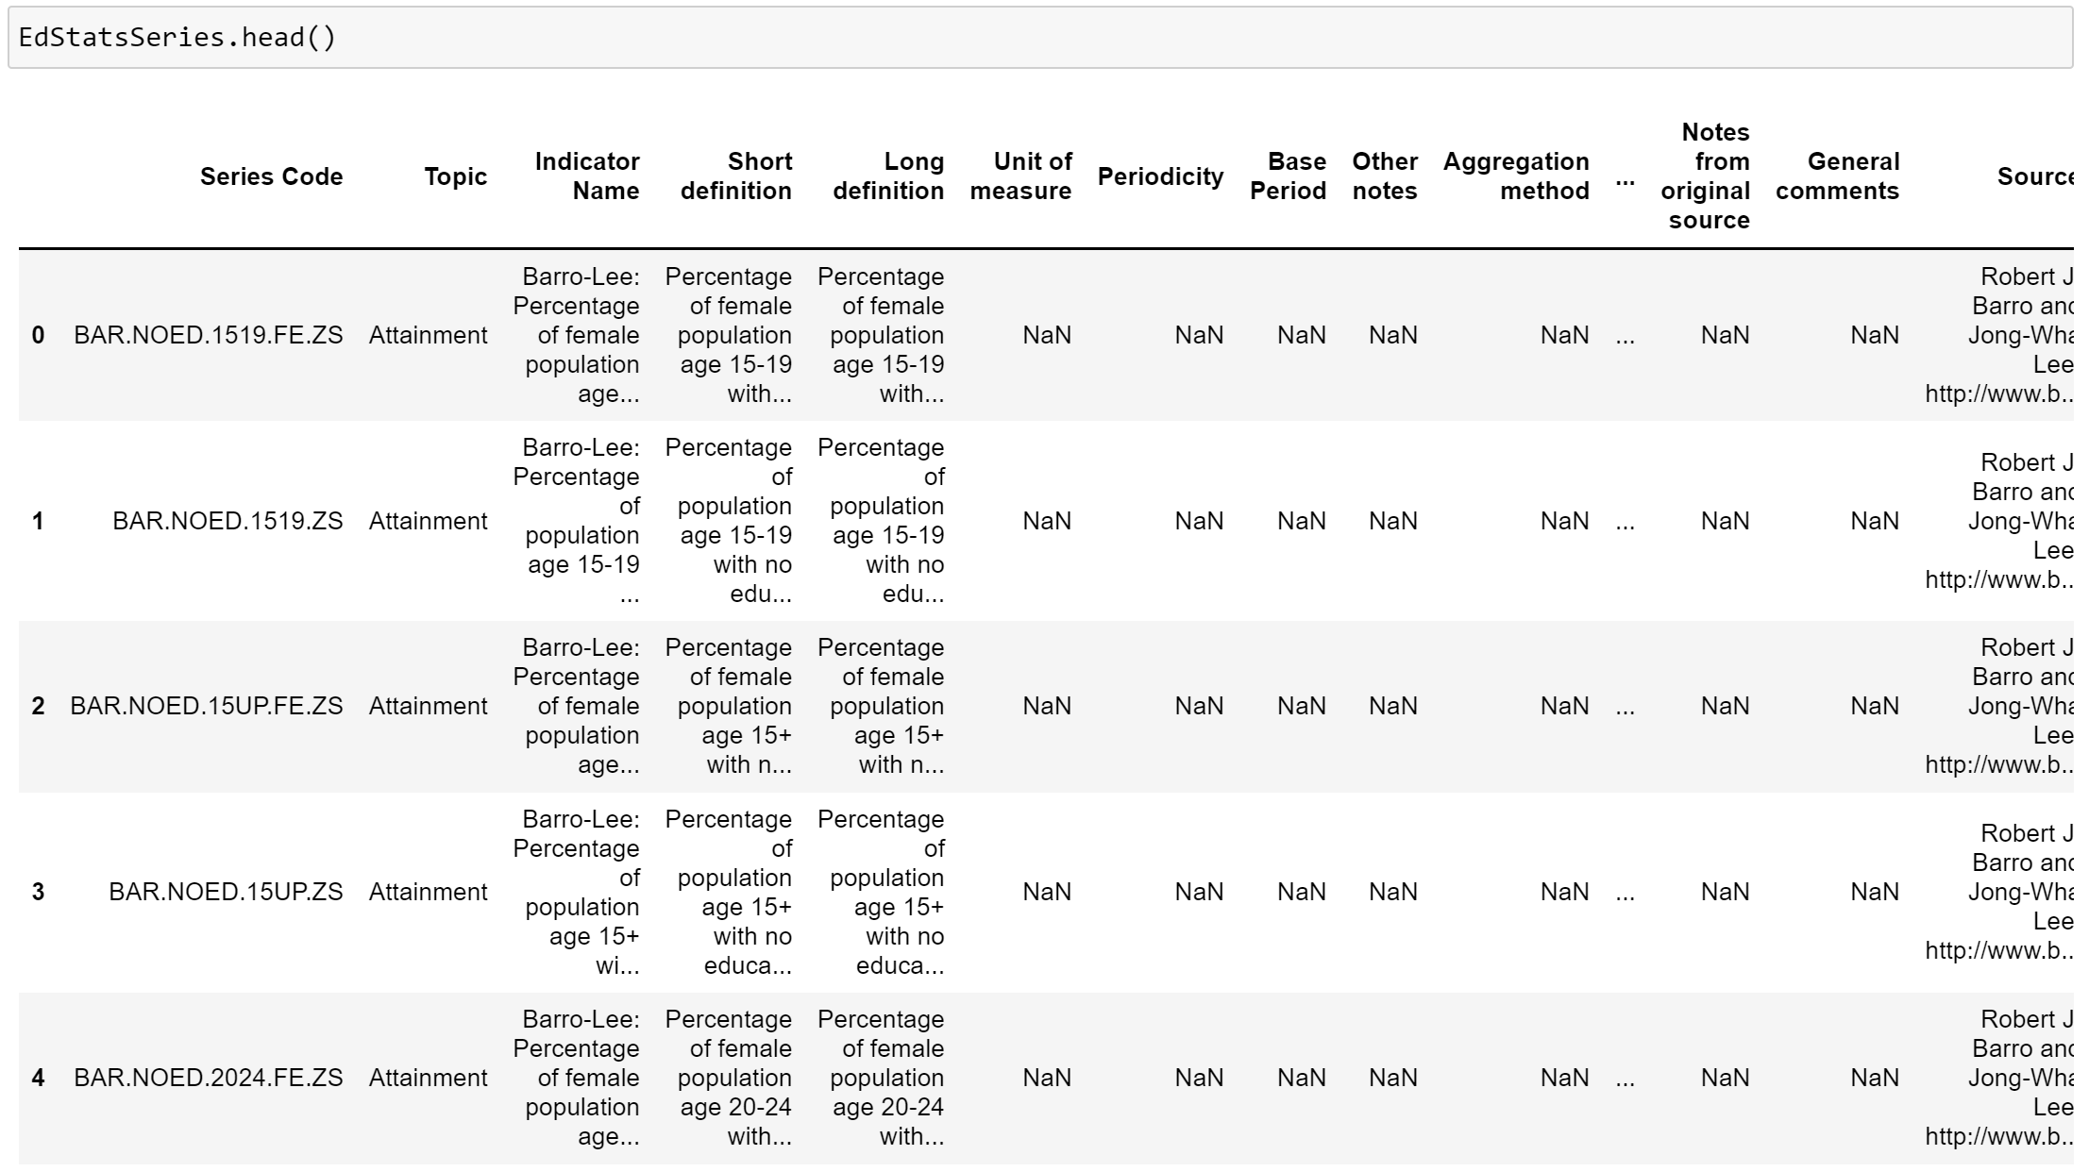
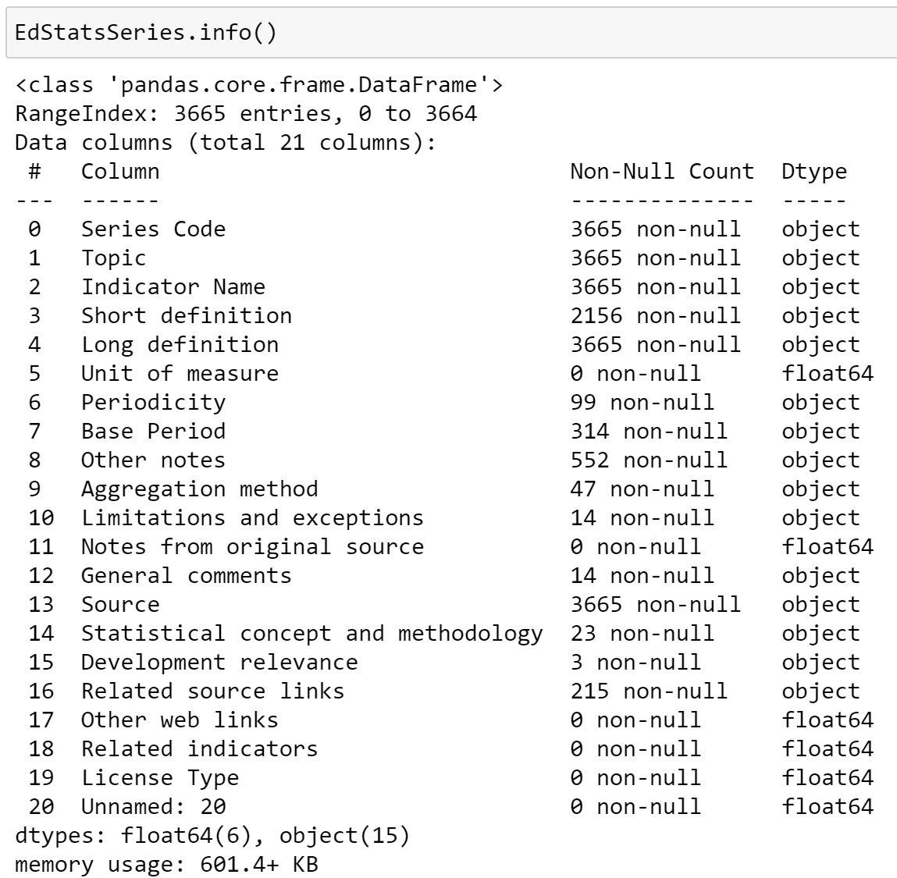
02
Valider la qualité de ce jeu de données.
ANALYSE PRÉ-EXPLORATOIRE
01

Slide 11
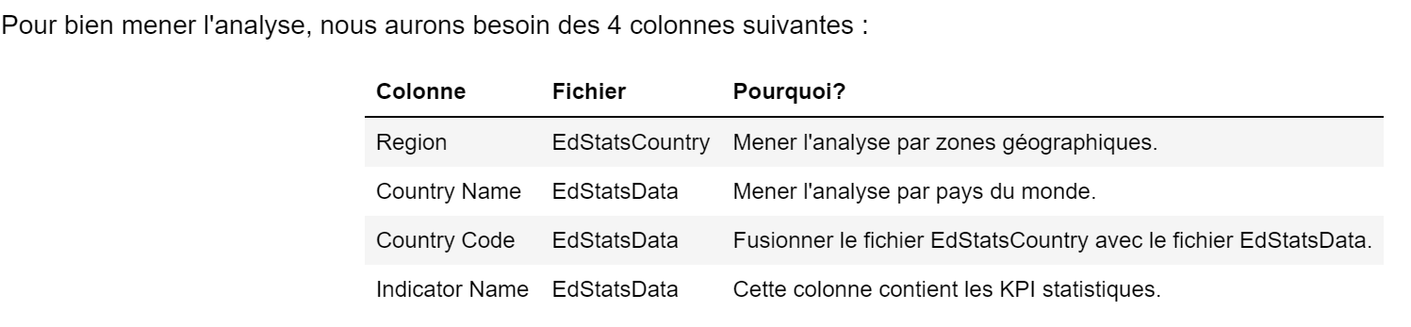
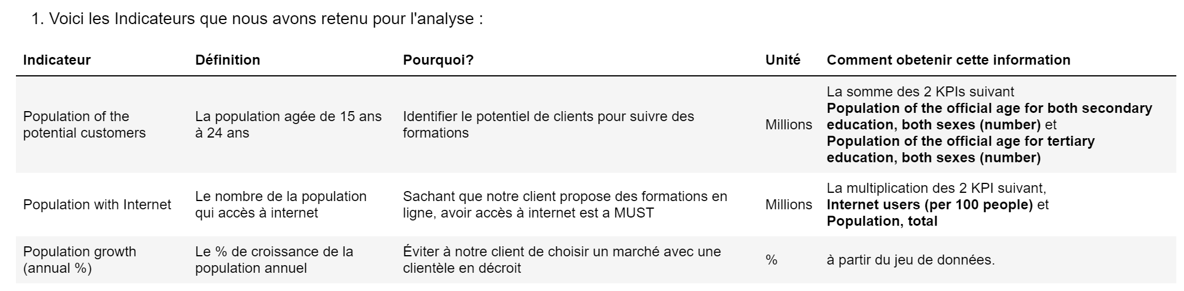
03
Sélectionner les informations pertinentes vs à la problématique.
ANALYSE PRÉ-EXPLORATOIRE
01

Slide 12
04
Moyenne, médiane, écart-type par Indicateur par Région par Pays
ANALYSE PRÉ-EXPLORATOIRE
HYPOTHÈSES
INDICATEURS
L’année en-cours est 2016
Nous avons choisi de mener l’analyse UNIQUEMENT sur les 3 dernières années présentes dans le jeu de données, à savoir :
2013
2014
2015
Pour rappel, voici les indicateurs que nous allons explorer :
01

Slide 13
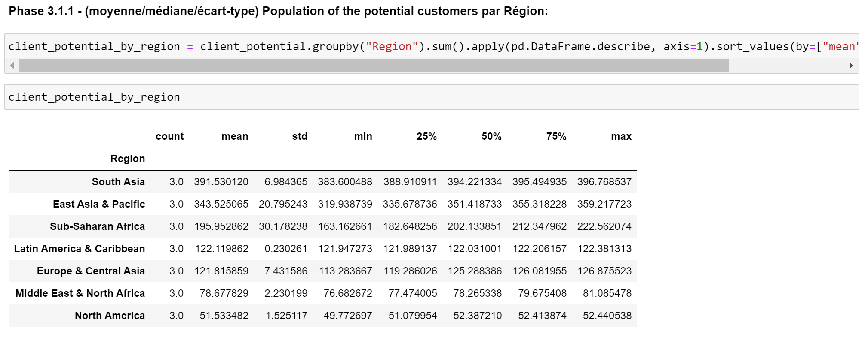
04
Moyenne, médiane, écart-type par Indicateur par Région par Pays
ANALYSE PRÉ-EXPLORATOIRE
01

Slide 14
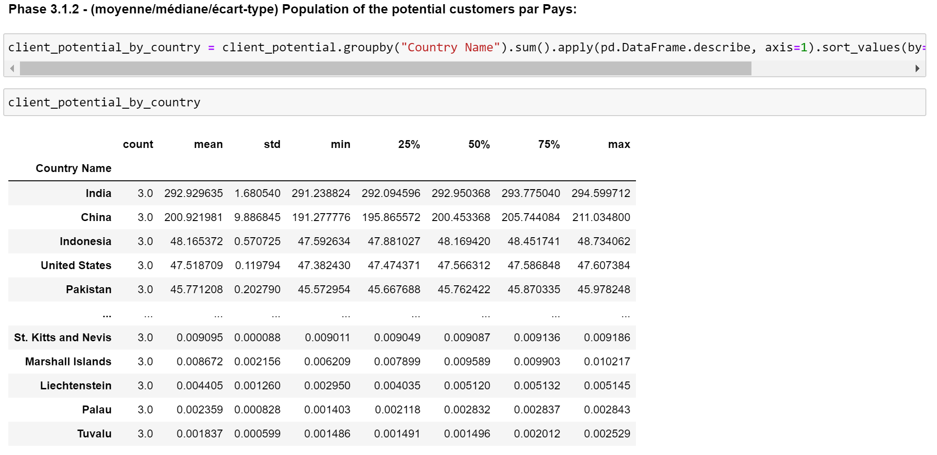
ANALYSE PRÉ-EXPLORATOIRE
01

Slide 15
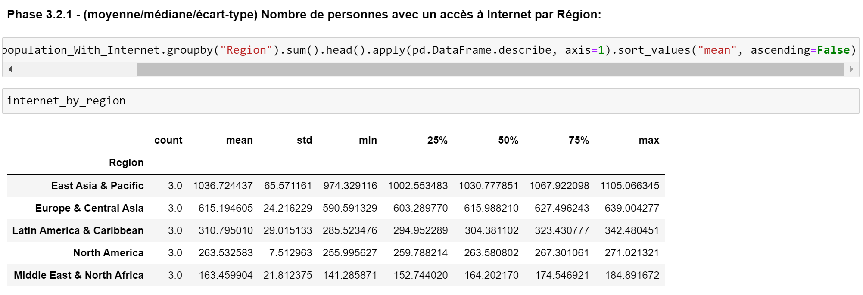
04
Moyenne, médiane, écart-type par Indicateur par Région par Pays
ANALYSE PRÉ-EXPLORATOIRE
01

Slide 16
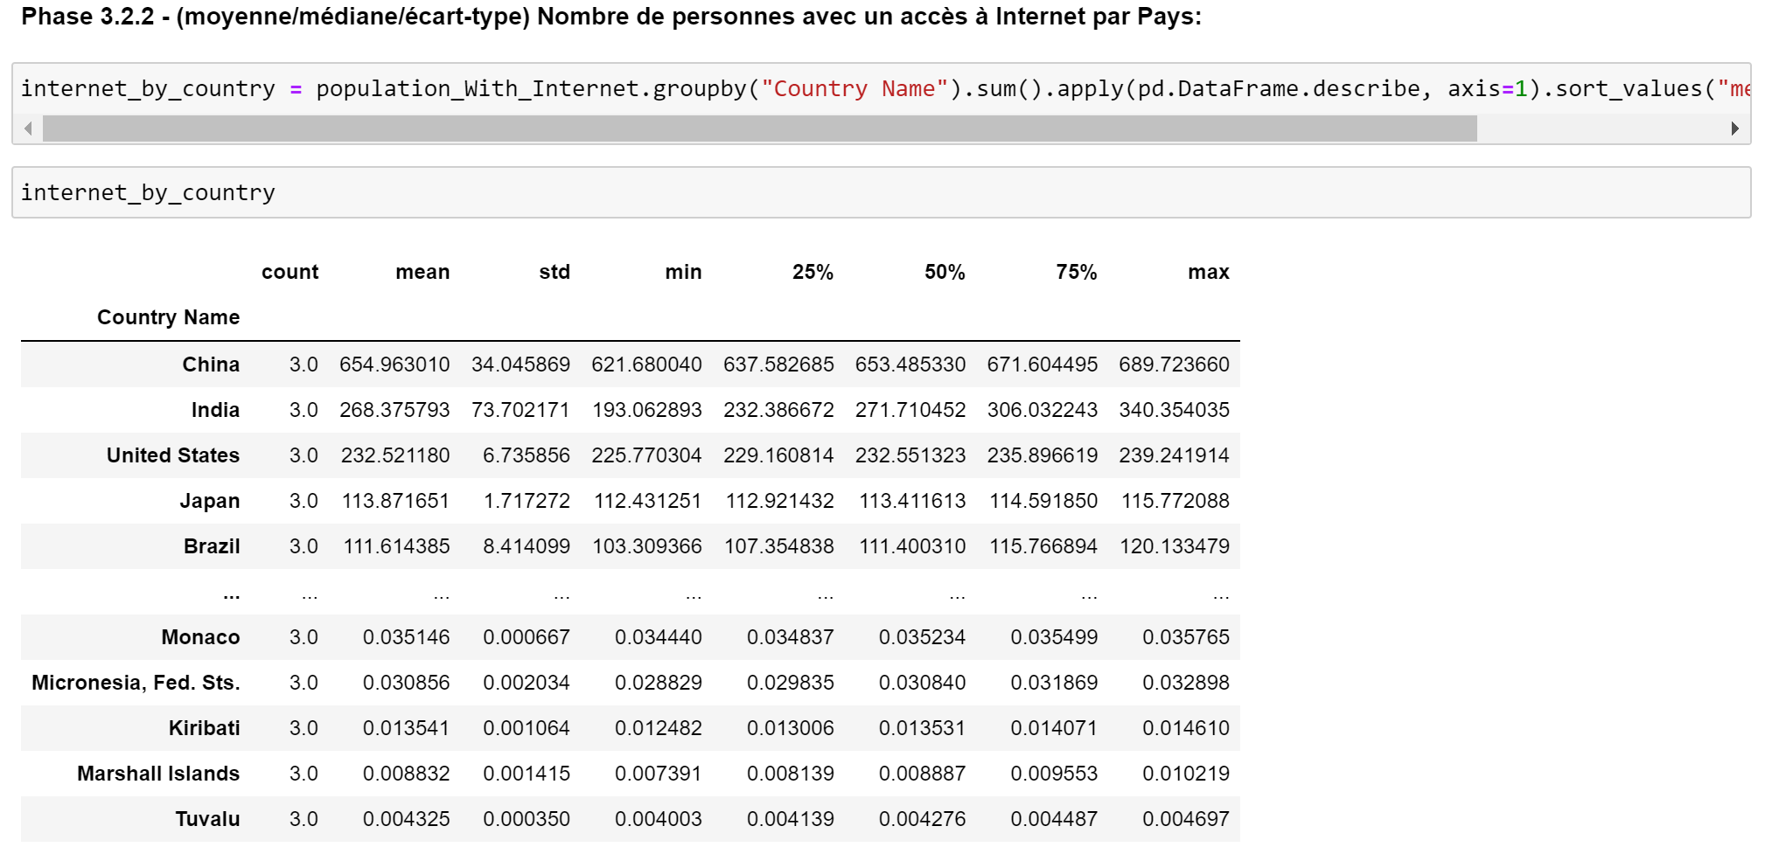
04
Moyenne, médiane, écart-type par Indicateur par Région par Pays
ANALYSE PRÉ-EXPLORATOIRE
01

Slide 17
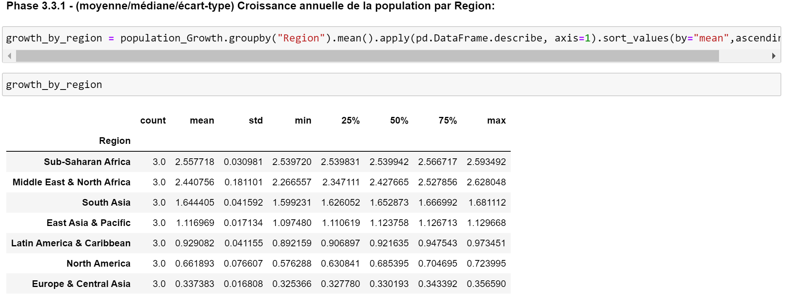
04
Moyenne, médiane, écart-type par Indicateur par Région par Pays
ANALYSE PRÉ-EXPLORATOIRE
01

Slide 18
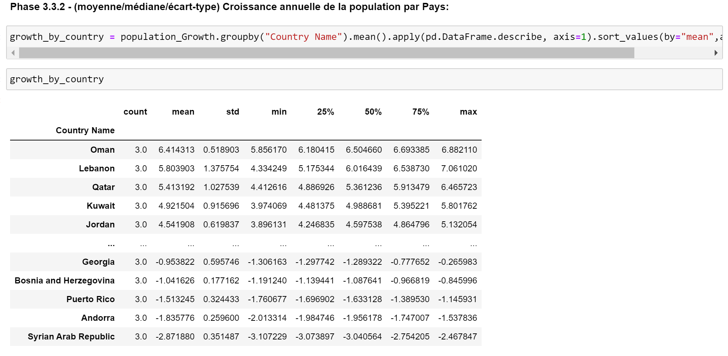
04
Moyenne, médiane, écart-type par Indicateur par Région par Pays
ANALYSE PRÉ-EXPLORATOIRE
01

Slide 19
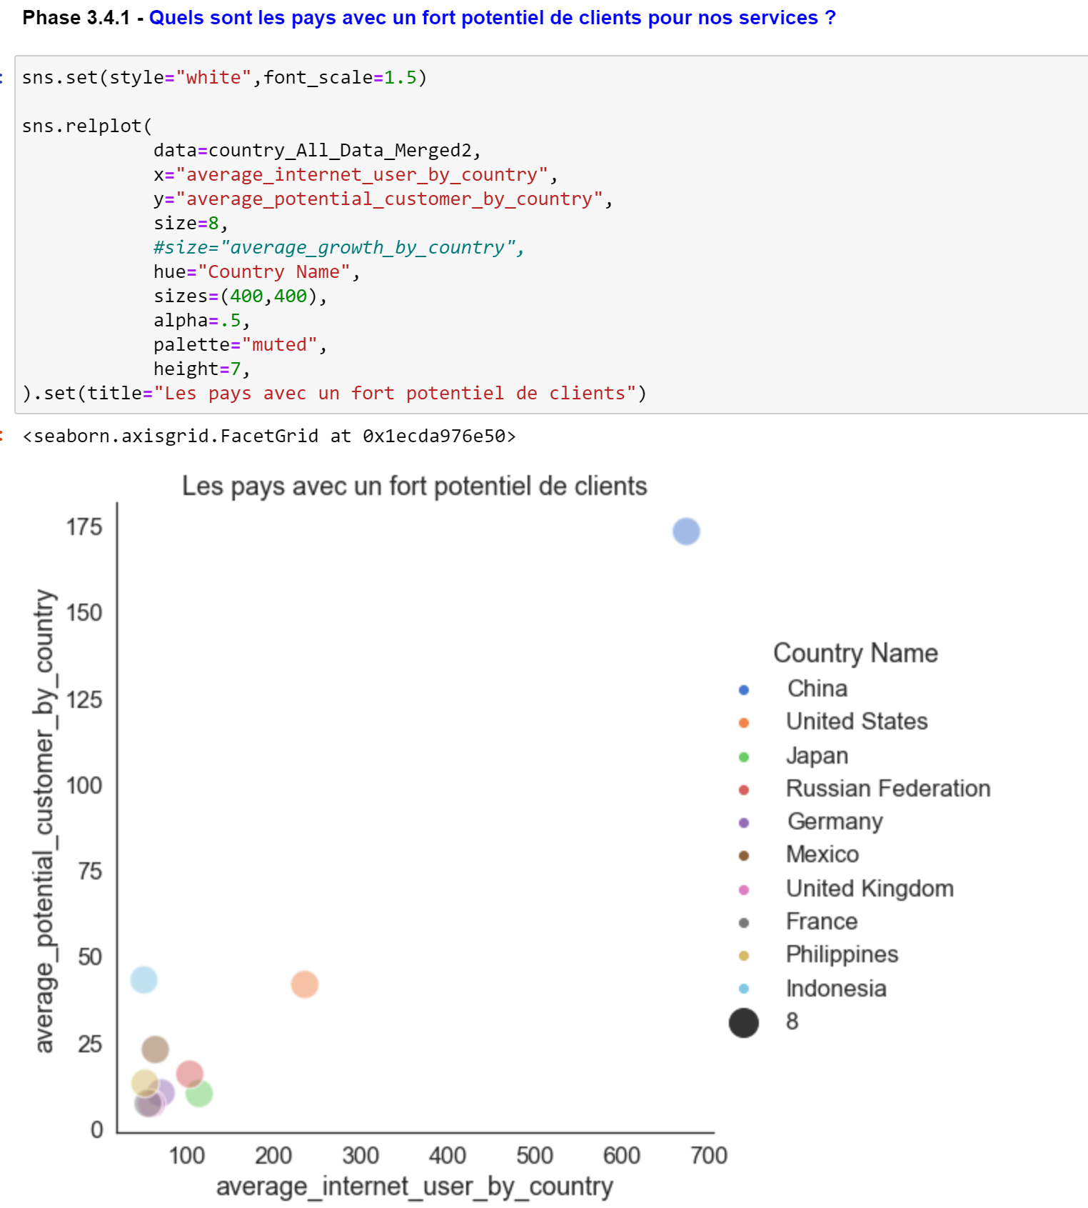
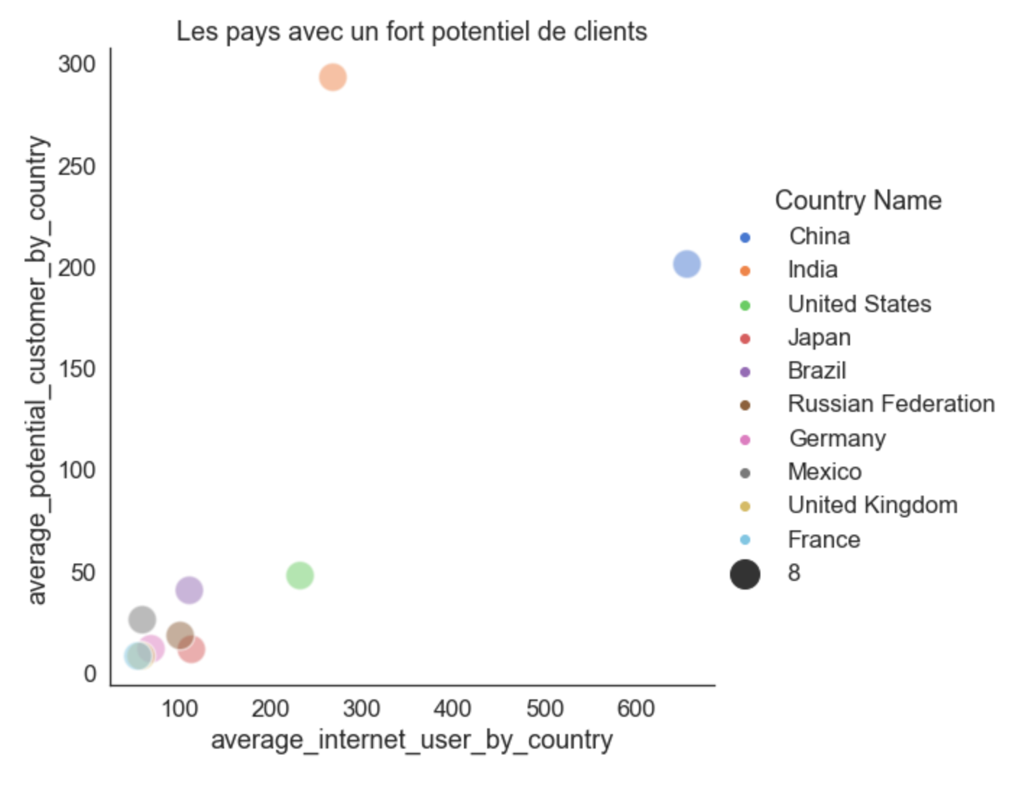
CONCLUSION ANALYSE
01

Slide 20
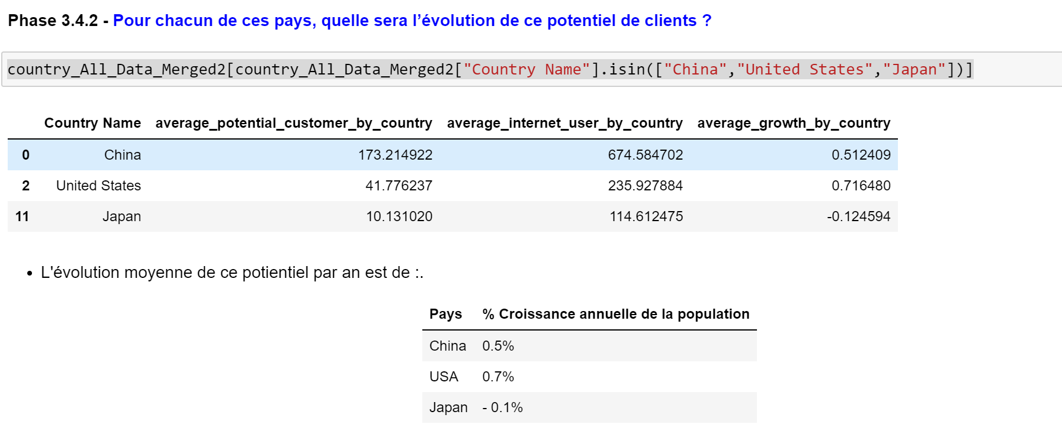
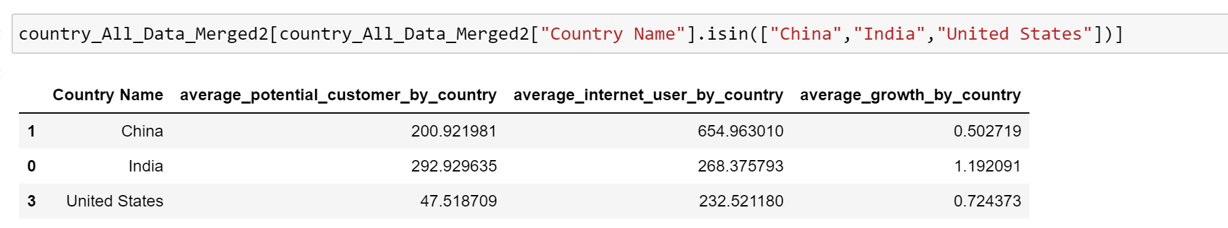
ANALYSE PRÉ-EXPLORATOIRE
01

Slide 21
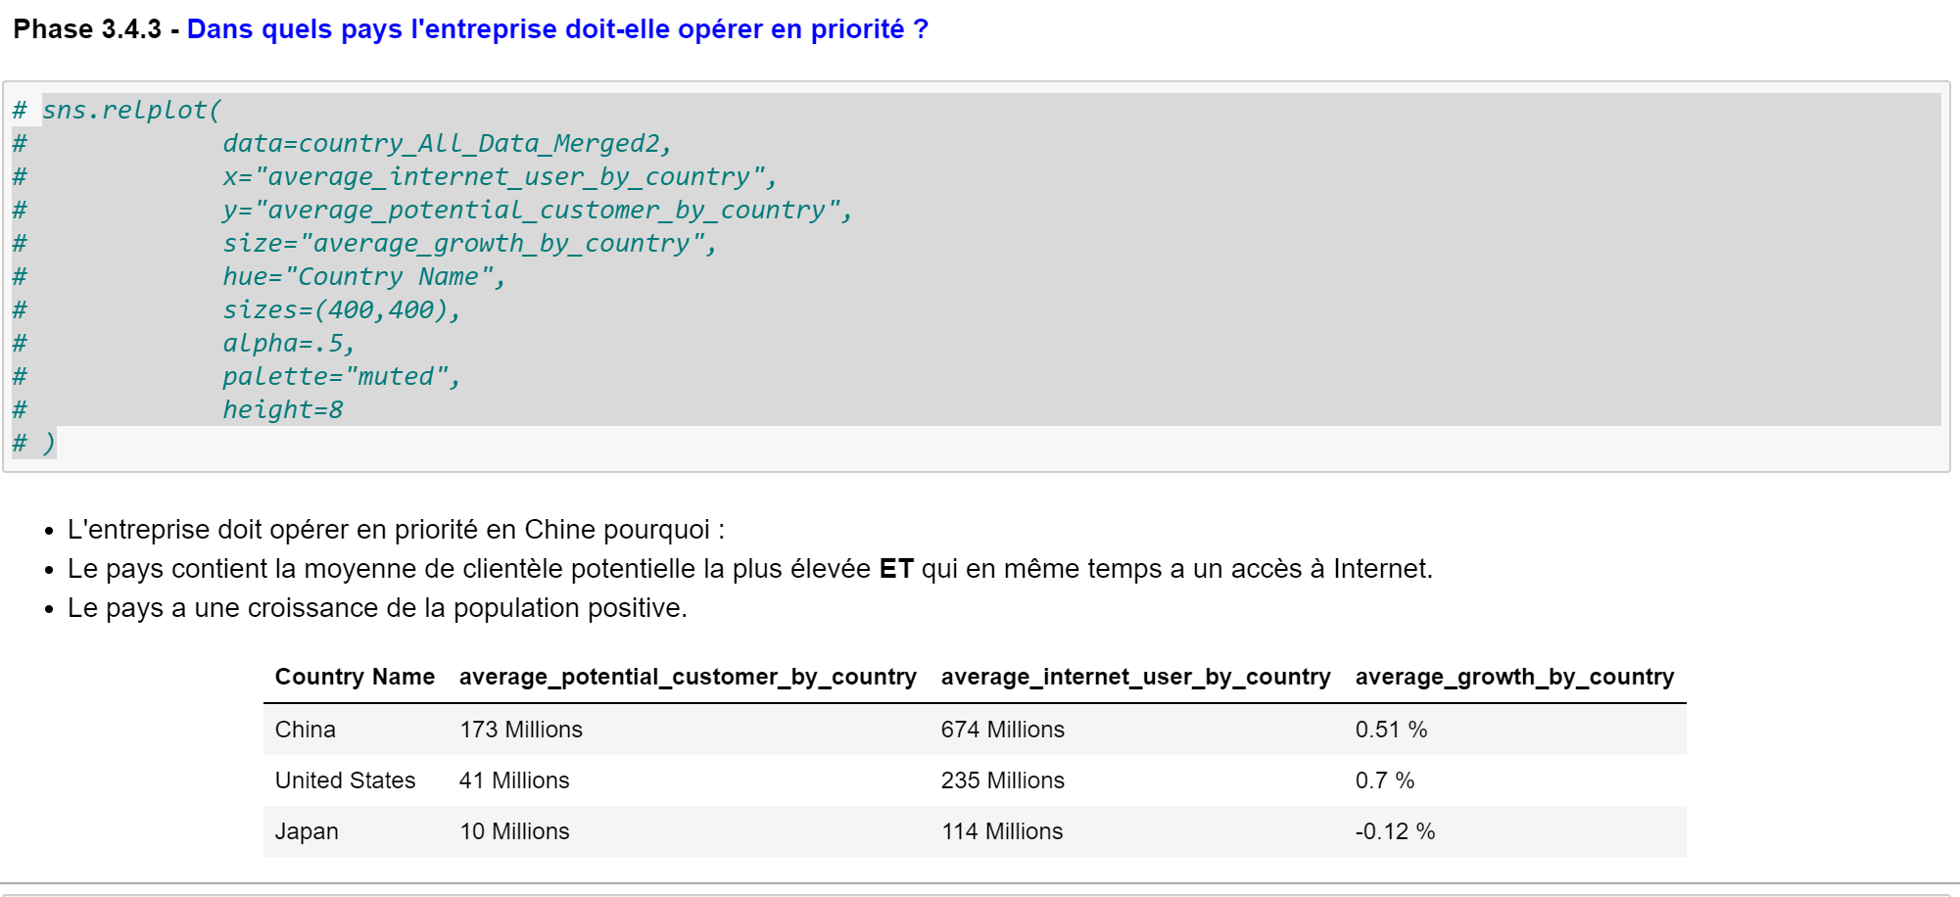
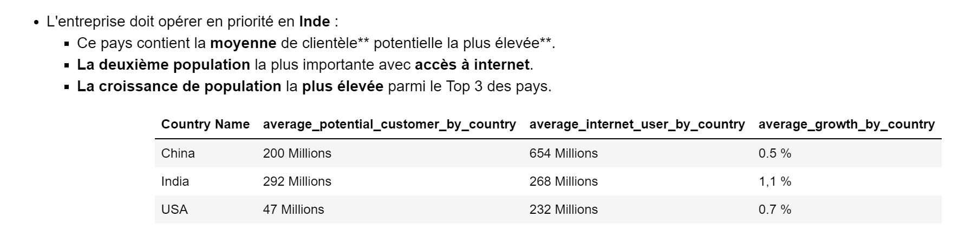
ANALYSE PRÉ-EXPLORATOIRE
01

Slide 22
MERCI POUR VOTRE
ATTENTION

